Slide 1
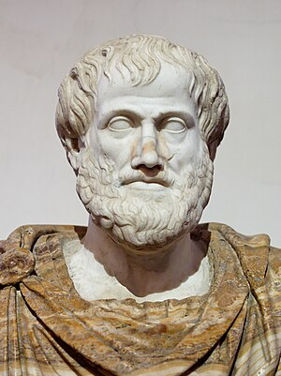
ΑΡΙΣΤΟΤΕΛΗΣ
Ο Αριστοτέλης ήταν αρχαίος Έλληνας φιλόσοφος και επιστίμονας που γεννήθηκε στα Στάγειρα της Χαλκιδικής, στη Μακεδονία. Σε ηλικία 17 ετών εισέρχεται στην Ακαδημία του Πλάτωνα, στην Αθήνα, όπου παραμένει έως τα 37 του έτη. Εκεί συνδέεται τόσο με τον ίδιο τον Πλάτωνα όσο και με τον Εύδοξο τον Ξενοκράτη και άλλους στοχαστές. Τα έργα του αναφέρονται σε πολλές επιστήμες, όπως φυσική, βιολογία, ζωολογία, μεταφυσική, λογική, ηθική, ποίηση, θέατρο, μουσική, ρητορική, πολιτική κ.ά, και συνιστούν το πρώτο ολοκληρωμένο σύστημα στη Δυτική Φιλοσοφία
ΑΡΙΣΤΟΤΕΛΗΣ
Ο Αριστοτέλης ήταν αρχαίος Έλληνας φιλόσοφος και επιστήμονας που γεννήθηκε στα Στάγειρα της Χαλκιδικής, στη Μακεδονία. Σε ηλικία 17 ετών εισέρχεται στην Ακαδημία του Πλάτωνα, στην Αθήνα, όπου παραμένει έως τα 37 του έτη. Εκεί συνδέεται τόσο με τον ίδιο τον Πλάτωνα όσο και με τον Εύδοξο, τον Ξενοκράτη και άλλους στοχαστές.^{[1]} Τα έργα του αναφέρονται σε πολλές επιστήμες, όπως φυσική, βιολογία, ζωολογία, μεταφυσική, λογική, ηθική, ποίηση, θέατρο, μουσική, ρητορική, πολιτική κ.ά, και συνιστούν το πρώτο ολοκληρωμένο σύστημα στη Δυτική Φιλοσοφία

Slide 2
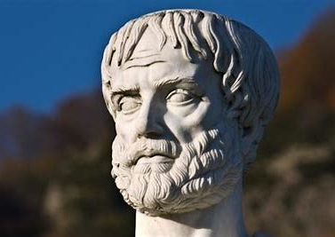
Αποφθέγματα του Αριστοτέλη
Η φιλία είναι μια ψυχή που κατοικεί σε δυο σώματα.
Κανένας δεν είναι πραγματικός φίλος γι’ αυτόν που έχει πολλούς φίλους.
Τα αγαθά κόποις κτώνται.
Περισσότερο αγαπούν οι ευεργέτες τους ευεργετούμενους παρά οι ευεργετούμενοι τους ευεργέτες.
Ο άνθρωπος φύσει πολιτικόν ζώον.
Όπως το σώμα, όταν στερηθεί την ψυχή πεθαίνει, έτσι και η πόλη, όταν δεν υπάρχουν νόμοι, καταλύεται.
Σε όλα υπάρχει εκ φύσεως κάτι το θείο.

Slide 3

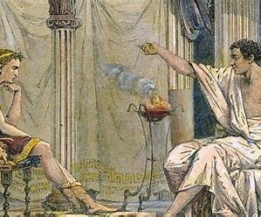
Ο Αριστοτέλης ήταν ο δάσκαλος του Μεγάλου Αλεξάνδρου λόγο τις σοφίας του κατάφεραι να διδάξει σημαντικά μαθήματα στον Αλέξανδρο τα οποία σύμβαλαν στην τρανή προσωπικότητά του που όλοι γνωρίζουμε κάποια από αυτά τα λόγια είναι:
“Εύχομαι, όταν μια μέρα γίνεις βασιλιάς να είσαι το ίδιο αδιάφορος και απαθής στη γλώσσα της κολακείας, όπως είσαι αδιάφορος κι απαθής στην ομιλία, που ο πατέρας σου με υποχρέωσε να εκφωνήσω τώρα μπροστά σου’’
Από την άλλη εικάζεται ότι ο Μέγας Αλέξανδρος έλεγε πολύ συχνά την φράση: “στον πατέρα μου οφείλω το ζειν, στον δάσκαλο μου το ευ ζην!"

Slide 4
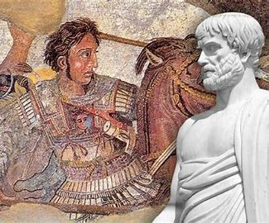

Στο ευρύτερο πλαίσιο της ιστορίας, η σχέση Αλέξανδρου και Αριστοτέλη συνέβαλε στη διάδοση του ελληνιστικού πολιτισμού και στη συγχώνευση ανατολικών και δυτικών παραδόσεων. Έθεσε τις βάσεις για την εμφάνιση ενός κοσμοπολίτικου πολιτισμού που θα επηρέαζε την τέχνη, τη λογοτεχνία, την επιστήμη και τη φιλοσοφία για τους επόμενους αιώνες.

Slide 5
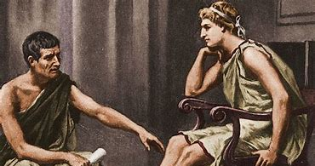

Slide 6


Αλεξάνδρεια
Άρτεμις – Ζωη Σιλβέστρου Α4
3^{ο} Γυμνάσιο Καλαμαριάς

Slide 7
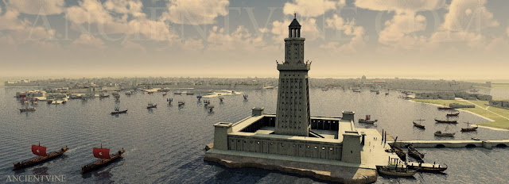
Φάρος και πολιτιστική κληρονομιά: Το φως της Αλεξάνδρειας

Slide 8
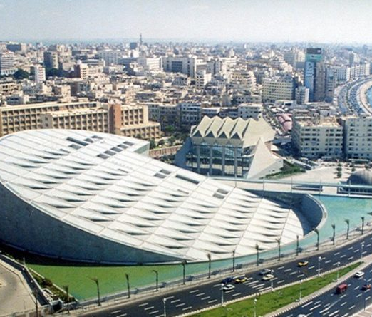
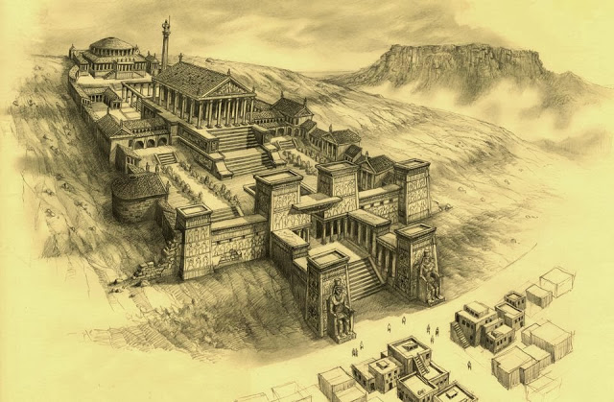
Αλεξάνδρεια : Ο θησαυρός της γνώσης - Βιβλιοθήκη

Slide 9
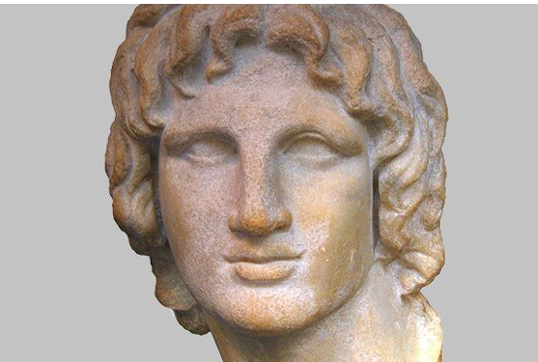
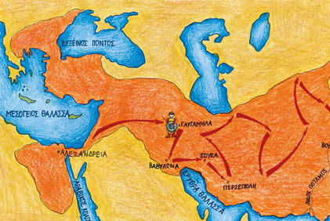
Αλεξάνδρεια : Το όραμα του Μεγάλου Αλέξανδρου

Slide 10
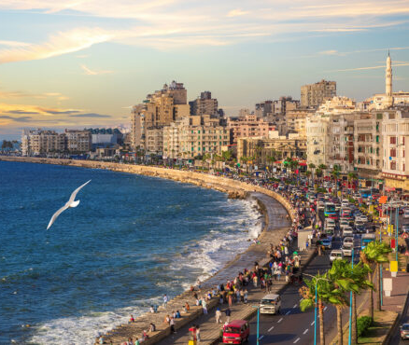
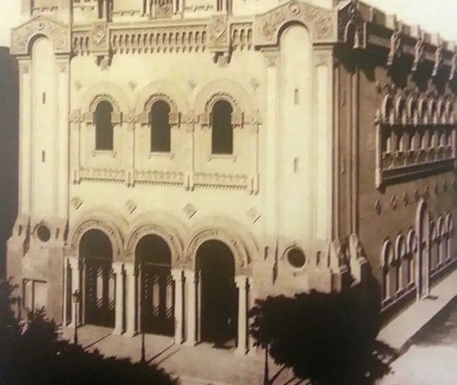
Αλεξάνδρεια : Σταυροδρόμι πολιτισμών

Slide 11
Τι συνοψίζεται σ’ αυτήν τη λέξη: Αλεξάνδρεια;… Πέντε φυλές, πέντε γλώσσες, μια ντουζίνα θρησκείες, πέντε στόλοι που αυλακώνουν τα νερά… Και μονάχα η ελληνική δημοτική φαίνεται να τα ξεχωρίζει…» έγραφε ο Λόρενς Ντάρελ έναν αιώνα πριν για μία από τις πιο ξακουστές, τις πιο κοσμοπολίτικες κάποτε πόλεις της Μεσογείου. Η πόλη που ίδρυσε και σχεδίασε ο Μεγαλέξανδρος στις εκβολές του Νείλου το 331 μ.Χ., που λάμπρυναν οι διάδοχοί του, οι Πτολεμαίοι, ανεγείροντας εκεί την ξακουστή Βιβλιοθήκη και τον Φάρο της, ένα από τα επτά θαύματα του αρχαίου κόσμου, που στους μετέπειτα αιώνες γνώρισε μεγάλες δόξες αλλά και αλλεπάλληλες κατακτήσεις.
Η πόλη της Αλεξάνδρειας, το μαργαριτάρι της μεσογείου, όπως την αποκαλούν στην Αίγυπτο, έχει διαδραματίσει σημαντικό ρόλο στην ανάπτυξη αυτής της χώρας. Φταίει ότι η Αλεξάνδρεια ξανά και για πάντα θα είναι το «ανοιχτό» παράθυρο της Αιγύπτου προς όλο τον Κόσμο.
η ιστορία θελησε να κάνει την παραθαλάσσια μεσογειακή πόλη, την Αλεξάνδρεια του Μ.Αλέξανδρου, από το 331 π.Χ., , μεγάλη και τρανή και στα πέρατα του κόσμου ξακουστή.

Slide 12
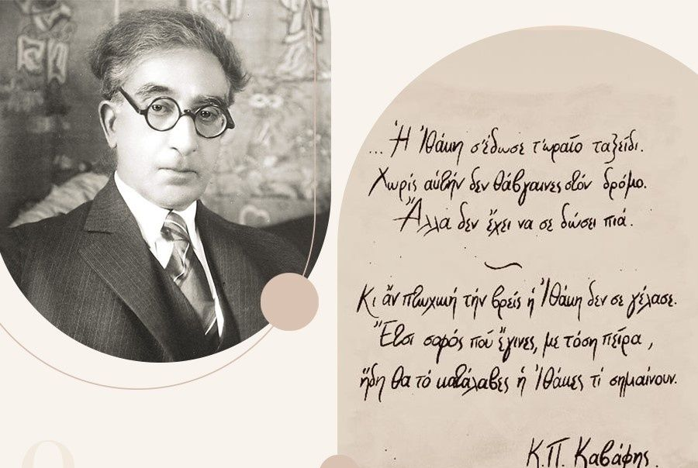
Κ.Π. Καβάφης – Ο Αλεξανδρινός

Slide 13
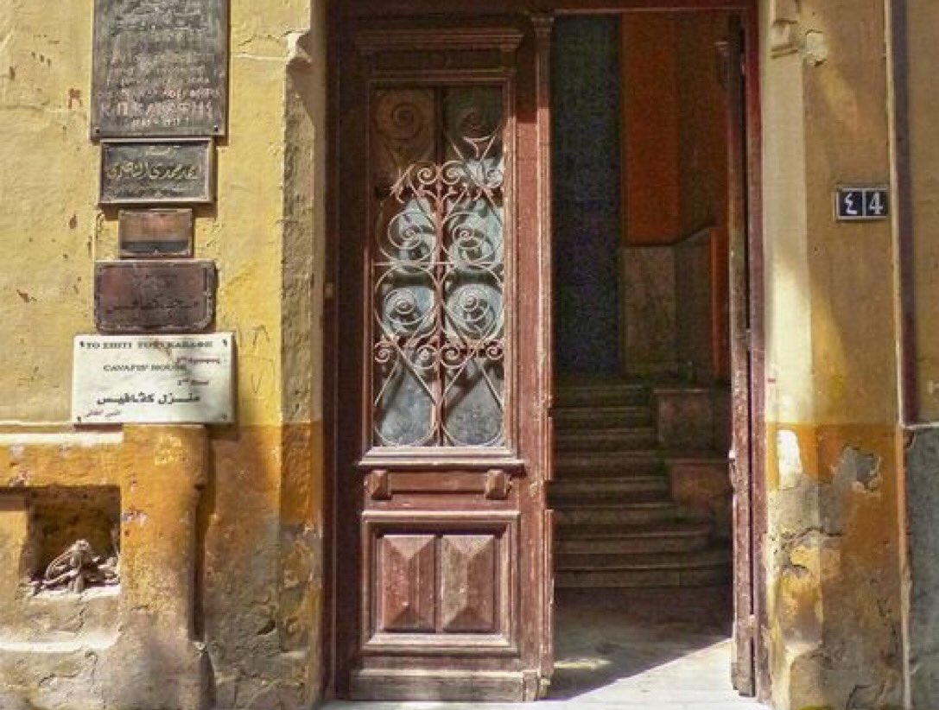
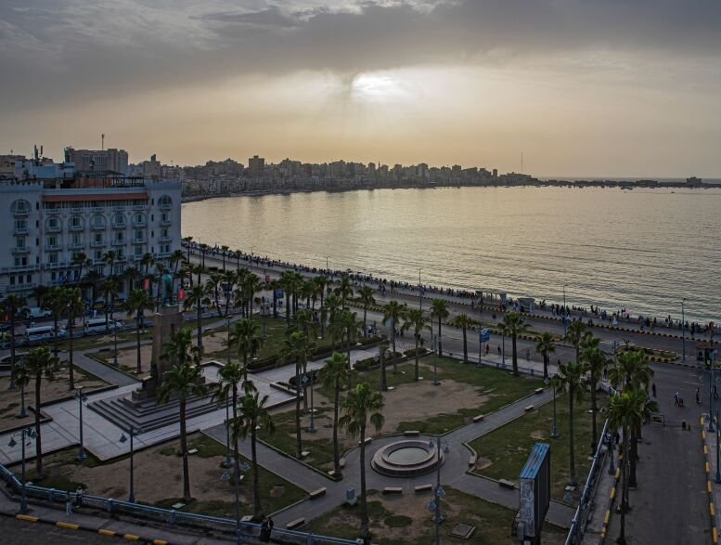
Κ.Π Καβάφης - Η Αλεξάνδρεια που αγάπησε

Slide 14

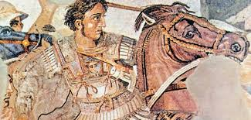
Κ.Π Καβάφης - Εμπνευσμένος από το μεγαλείο του Ελληνισμού

Slide 15
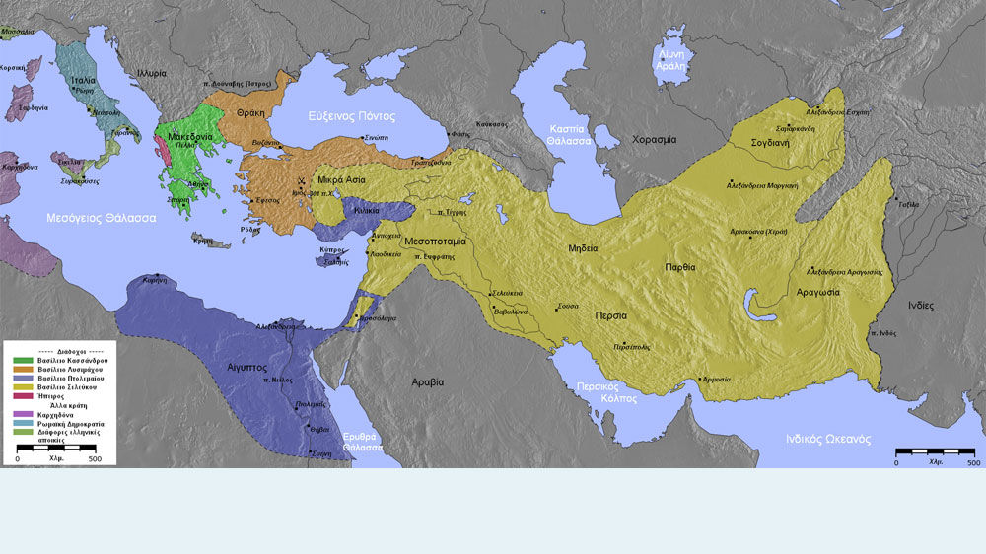
Κ.Π Καβάφης- Ο ελληνισμός έξω από την Ελλάδα

Slide 16
Κ.Π. Καβάφης
"Αποχαιρέτα την την Αλεξάνδρεια που χάνεις…"
Ο Κωνσταντίνος Καβάφης είναι ένας από τους σημαντικότερους Έλληνες ποιητές της σύγχρονης εποχής. Γεννήθηκε και έζησε στην Αλεξάνδρεια και σε ποιήματά του μιλά γι' αυτήν, γι' αυτό και αναφέρεται συχνά ως «ο Αλεξανδρινός».
Τα ποιήματα του είναι ιστορικά, φιλοσοφικά, ερωτικά και πολιτικά. Γοητεύεται από το κάλλος της νιότης, την ιστορία των ελληνιστικών χρόνων και τις σκοτεινές προσωπικότητες που έμειναν στην αφάνεια. Η πόλη που αγάπησε και που τον ενέπνευσε είναι αναμφιβήτητα η Αλεξάνδρεια.
Για τον Καβάφη, η σχέση με την Ελλάδα και τον ελληνισμό είναι ιδιαίτερη. Ποτέ δεν γοητεύτηκε από ανώφελους ηρωισμούς. Για αυτόν η Ελλάδα πέρασε έξω από τους Έλληνες, σε ολόκληρο τον κόσμο και σημασία έχει μόνο η γλώσσα, αυτή η μοναδική ελληνική γλώσσα που μπορεί να συνθέτει τέχνη, πολιτισμό, δημιουργία αξεπέραστη και μοναδική

Slide 17
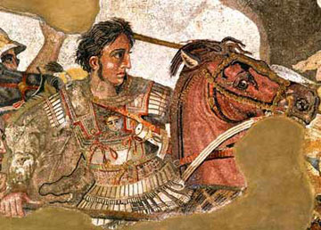
Αλέξανδρος
ένας
θρύλος
γεννιέται

Slide 18
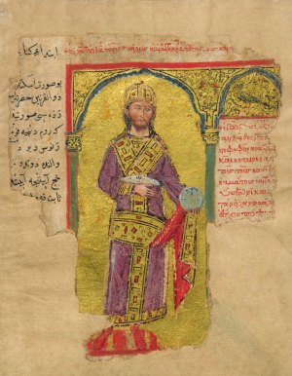
ΕΛΛΗΝΙΣΜΟΣ ΚΑΙ ΔΥΣΗ – 8. Βυζαντινές μικρογραφίες Β΄

Slide 19
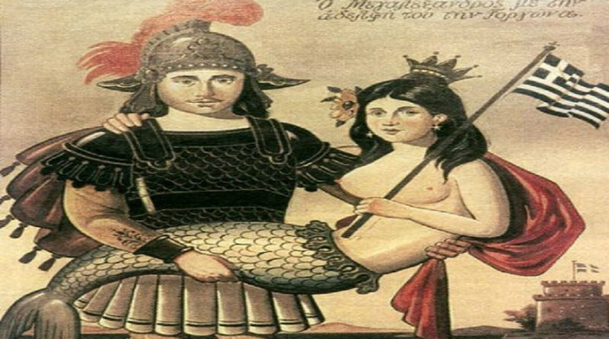
Η Γοργόνα, η αδελφή του Μεγαλέξανδρου

Slide 20
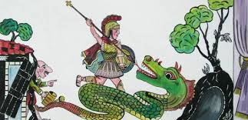
O ΜΕΓΑΣ ΑΛΕΞΑΝΔΡΟΣ ΚΑΙ ΤΟ ΚΑΤΑΡΑΜΕΝΟ ΦΙΔΙ

Slide 21
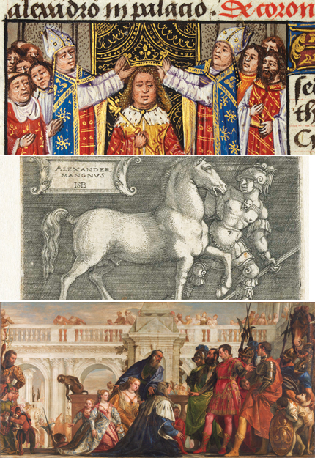
η στέψη του Αλέξανδρου

Slide 22
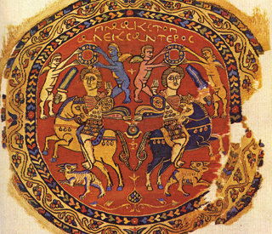
Τμήμα κοπτικού υφάσματος με παράσταση του Αλέξανδρου και επιγραφή «Μακετό Αλεκσάντερος» (Μουσείο Υφασμάτων, Ουάσινγκτον).

Slide 23
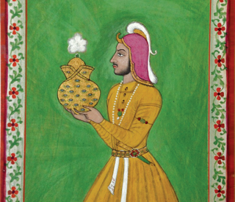
Μικρογραφία που απεικονίζει τον Σικαντέρ-ε-Αζάμ (ασιατικό όνομα του Αλέξανδρου) να κρατάει φιάλη για κρασί (περ. 1800), Ντεκάν, Ι

Slide 24
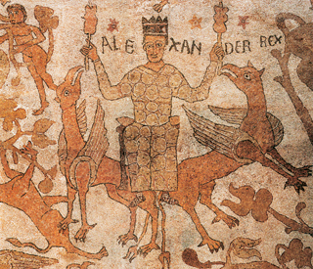
Ο Αλέξανδρος ένθρονος ανάμεσα σε γρύπες, πλάι στο δέντρο της ζωής. Ψηφιδωτό δάπεδο του 12ου αι. μ.Χ. (Καθολικός Ναός Οτράντο, Ιταλία).

Slide 25
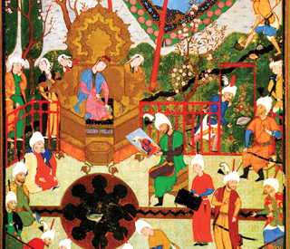
«Η βασίλισσα Νουσάμπα δείχνει στον Αλέξανδρο την προσωπογραφία του», μικρογραφία του Πέρση ζωγράφου Mizra Ali (16ος αι., Λονδίνο).

Slide 26
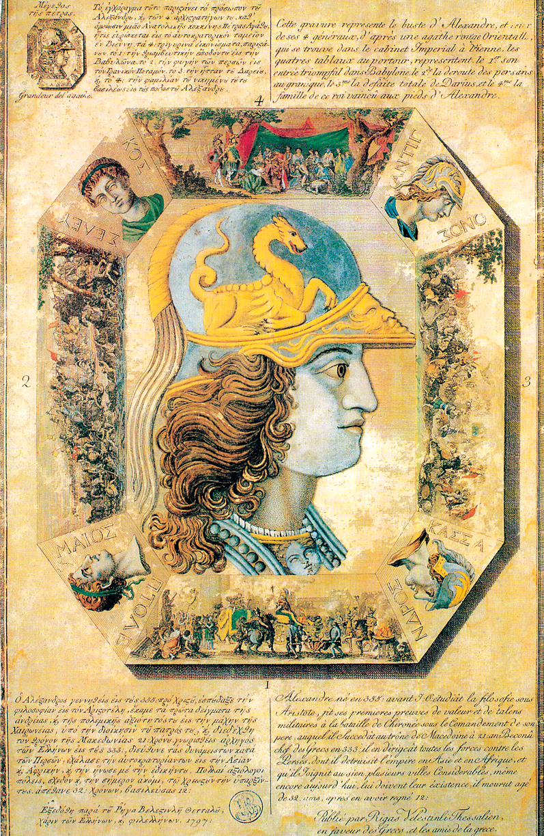
Εικονογραφημένο μονόφυλλο του Ρήγα Βελεστινλή (1797). Μεταξύ άλλων, βλέπουμε τον Αλέξανδρο, τους στρατηγούς του και σκηνές από την εκστρατεία του (Εθνικό Ιστορικό Μουσείο, Αθήνα)

Slide 27
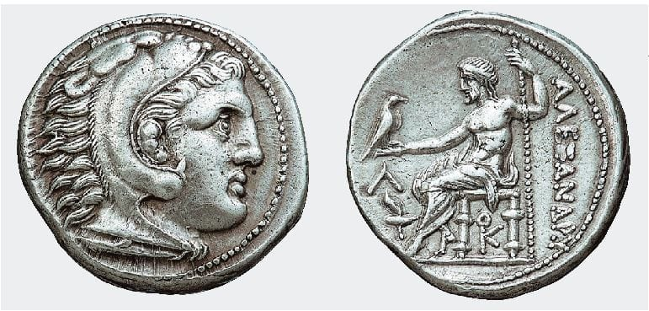
Το Βασίλειο της Μακεδονίας. Ο Αλέξανδρος Γ “ο Μέγας”. Ασημένιο Τετράδραχμο (4,16 γρ.), 336-323 π.Χ

Slide 28

Μέγας Αλέξανδρος ταινία σε σκηνοθεσία του Όλιβερ Στόουν

Slide 29
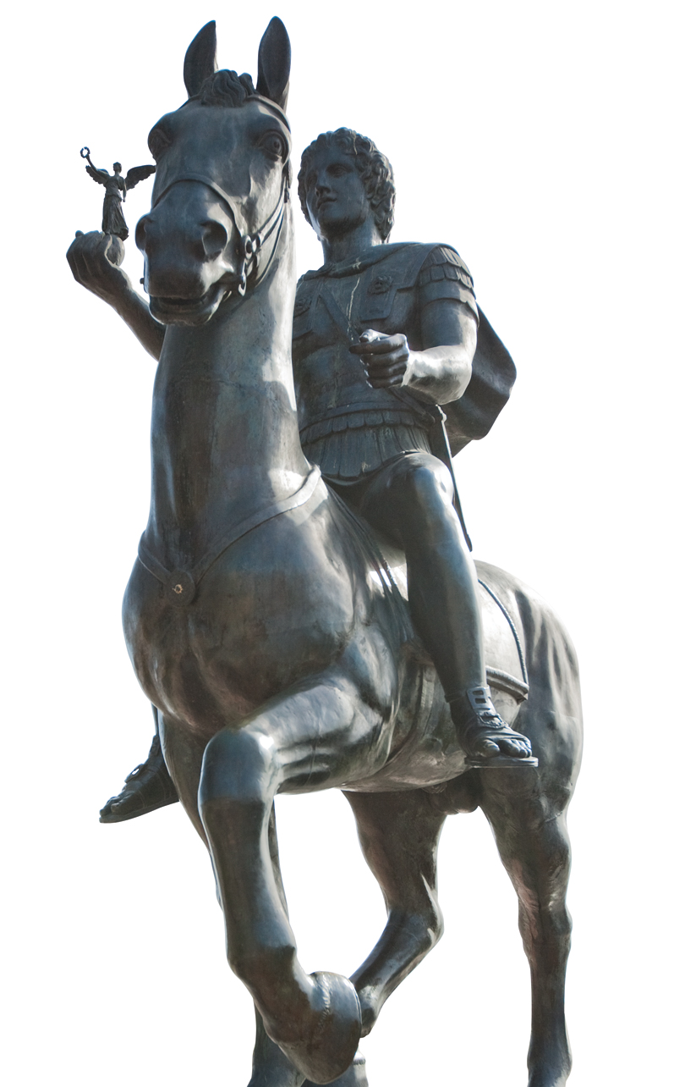
Ο Αλέξανδρος ένας θρύλος

